Slide 1
Оплата труда
НАУЧНО-ПЕДАГОГИЧЕСКИХ работников НИУ ВШЭ (Москва)
2020/2021 учебный год
Национальный исследовательский университет «Высшая школа экономики», 2020

Slide 2
Юдина Елена Михайловна Старший директор по финансовой работе
+7 (495) 621-50-67*11601 eyudina@hse.ru
Захарова Юлия Владимировна Начальник Планово-финансового управления
+7 (495) 621-4767*11318 zakharova@hse.ru
+7 (495) 628-74-57*27970 eartuhova@hse.ru
Артюхова Елена Алексеевна
Заместитель первого проректора
Журавлева Лариса Валентиновна Главный бухгалтер
+7 (495) 624-57-85811399 lzuravleva@hse.ru
Голунова Элеонора Игоревна
Начальник отдела расчетов по заработной плате и гражданско-правовым договорам Управления бухгалтерского учета
+7 (495) 628-74-57* 11702 egolunova@hse.ru

Slide 3
Численность сотрудников НИУ ВШЭ по категориям на 2019-2020 уч. год*

Slide 4
Документы, регламентирующие оплату труда в НИУ ВШЭ
Временное положение об оплате труда работников федерального государственного автономного образовательного учреждения высшего образования «Национальный исследовательский университет «Высшая школа экономики»
Приложения:
Размеры должностных окладов по должностям (профессиям), профессиональным квалификационным группам и категориям персонала НИУ ВШЭ (приказ №6.18.1-01/2812-04 от 28.12.2018г.)
Перечень возможных оснований для назначения стимулирующих выплат работникам НИУ ВШЭ
Приказ № 6.18.1-01/2812-16 от 28.12.2017 «Об установлении минимального размера должностных окладов в Национальном исследовательском университете «Высшая школа экономики»
Приказ № 6.18.1-04/3006-12 от 30.06.2014 «Об установлении размера должностных окладов работникам профессорско–преподавательского состава НИУ ВШЭ и педагогическим работникам Лицея НИУ ВШЭ с 1 сентября 2014 г.»
Приказ № 6.18.1-01/1501-01 от 15.01.2014 «Об установлении размера должностных окладов научных работников и руководителей научных подразделений НИУ ВШЭ»
Приказ № 31-04/589 от 11.06.2009 «Об утверждении размеров премий (поощрительных выплат) разового характера к юбилейным датам»
Приказ № 6.18.1-06/2304-03 от 23.04.2012 г. «Об установлении размера доплаты работникам профессорско-преподавательского состава за исполнение административно-управленческих обязанностей»
Приказ № 6.18.1-01/0907-05 от 09.07.2018 г. «Об установлении минимального размера ГОТ работникам ППС и работникам в должности «тьютор», работающих на полную ставку в НИУ ВШЭ (г. Москва)»

Slide 5
Фонд оплаты труда НИУ ВШЭ (ФОТ): источники
ФОТ
субсидии из федерального бюджета на выполнение государственного задания
доходы от приносящей доход деятельности
доходы от использования прав на результаты интеллектуальной деятельности и средства индивидуализации
добровольные пожертвования юридических и физических лиц
иные источники, предусмотренные законодательством РФ, уставом НИУ ВШЭ

Slide 6
Штатное расписание
Утверждается:
на очередной учебный год – по должностям профессорско-преподавательского состава
на очередной календарный год – по остальным должностям
Содержит:
перечень должностей работников
численность работников по каждой должности
должностные оклады по каждой должности
виды компенсационных выплат, предусмотренных законодательством РФ в сфере оплаты труда
Может меняться:
в течение года по дополнительным приказам об изменении штатного расписания на основании служебных записок руководителей подразделений с обоснованием вносимых изменений

Slide 7
Система оплаты труда работников НИУ ВШЭ
Гарантированная оплата труда (ГОТ) — оплата труда, установленная в трудовом договоре
Уровень ГОТ для профессорско-преподавательского состава (ППС) и научных работников (НР) утверждается приказом ректора
Система оплаты труда
Гарантированная оплата труда
Компенсационные выплаты — денежные выплаты, связанные с исполнением работниками трудовых (должностных) обязанностей в условиях, отклоняющихся от нормальных
Прочие стимулирующие выплаты — выплаты, направленные на стимулирование работника к качественному результату труда, а также выплаты за дополнительную работу
Должностной оклад — фиксированный размер оплаты труда работника
Стимулирующие выплаты
(персональные надбавки)
Меры социальной поддержки — единовременные выплаты (пособия) или материальная помощь работникам (не включаемые в заработную плату) 4 000 рублей/год не облагается подоходным налогом

Slide 8
Заработная плата работников НИУ ВШЭ
Заработная плата работника — вознаграждение за труд в зависимости от квалификации работника, сложности, количества, качества и условий выполняемой работы, включая должностной оклад и стимулирующие выплаты (включая персональные надбавки, премии и иные выплаты), а также выплаты компенсационного характера
ГОТ
Стимулирующие выплаты
Заработная плата
Компенсационные выплаты
Заработная плата выплачивается работникам НИУ ВШЭ 2 раза в месяц:
25 числа текущего месяца (оплата за первые 15 дней месяца)
10 числа следующего месяца (оплата оставшихся дней и иные перечисления)

Slide 9
Гарантированная оплата труда
профессорско-преподавательского состава и научных работников
Уровень ГОТ, установленный в НИУ ВШЭ*
ППС (1 ставка)*
НР (1 ставка) **
Ассистент
30 000 руб.
Старший преподаватель
60 000 руб.
Доцент 75 000 руб.
Профессор 80 000 руб.
М.н.с., н.с. , с.н.с.
12 000 руб.
В.н.с. 13 000 руб.
Г.н.с. 15 000 руб.
Преподаватель
55 000 руб.
** В связи с временным циклом выполнения научных работ и отсроченным получением дохода установление ГОТ НР на уровне ППС пока не предоставляется возможным
* Только для работников, являющихся штатными работниками и занимающими полную ставку.
Суммы указаны до вычета подоходного налога (13%)

Slide 10
Структура оплаты труда ППС, НР и тьюторов
Структура оплаты труда
Гарантированная оплата труда
Компенсации за увеличение объема работ при возложении административных обязанностей
Доплаты руководителям структурных подразделений и их заместителям
Стимулирование академической активности
Доплаты академическим руководителям образовательных программ, аспирантских школ
ППС и тьюторы: надбавки лучшим преподавателям
ППС и НР, выполняющие преподавательскую нагрузку: академические надбавки, надбавки за подготовку и сопровождение он-лайн и межкампусных курсов
ППС и НР: стартовые гранты кадрового резерва
Прочие стимулирующие надбавки
За интенсивность и качество выполняемых работ
Премиальные выплаты
Выплаты НР за выполнение научно-исследовательских работ по контрактам

Slide 11
Структура оплаты труда:
полная ставка ППС и доля ставки (условия совместительства)
Уровень ГОТ, установленный в НИУ ВШЭ
ППС (1 ставка)
ППС (0,5 ставки)
Ассистент
30 000 руб.
Старший преподаватель
60 000 руб.
Доцент 75 000 руб.
Профессор 80 000 руб.
Ассистент 15 000 руб.
Преподаватель 15 000 руб.(0,5 от 30,0 т.р.)
Старший преподаватель 16 500 руб.(0,5 от 33,0 т.р.)
Преподаватель
55 000 руб.
Доцент 18 500 руб. (0,5 от 37,0 т.р.)
Профессор 20 000 руб. (0,5 от 40,0 т.р.)
Включает персональную надбавку, соответствующую академической надбавке 1 уровня
ГОТ устанавливается из должностного оклада без учета персональной надбавки. Возможность получения академической надбавки 1 уровня при соответствии условиям получения
Подробнее об условиях получения академической надбавки https://www.hse.ru/science/scifund/bonus

Slide 12
Профессор: статусы и звания
В трудовом договоре указывается должность профессор. Звания и статусы влияют на условия трудового договора
Статус | Звание | Условия оплаты труда | Условия учебно-методической нагрузки | Условия Единого контракта
- | - | Нормативные | Нормативные | Нормативные
- | Ординарный профессор | Индивидуальные | Нормативные | Нормативные
- | Заслуженный профессор | Индивидуальные | Нормативные | Нормативные
Профессор-исследователь | - | Нормативные | Индивидуальные | Индивидуальные
Профессор-исследователь | Ординарный профессор | Индивидуальные | Индивидуальные | Индивидуальные

Slide 13
Повышенная учебная нагрузка
Преподаватели иностранных языков и физического воспитания, не имеющих установленного в НИУ ВШЭ количества и качества научных публикаций, переводятся в тьюторы
Другие преподаватели, переводятся на условия с повышенной учебной нагрузкой до 125% норматива с пропорциональным увеличением аудиторной нагрузки для ППС, но не более 900 часов в учебном году
 | Старший преподаватель со стандартной нагрузкой (100% норматива 750 часов) | Старший преподаватель с повышенной нагрузкой (125% от средней нормативной нагрузки, но не > 900 часов) | Тьютор
Преподавание | По условиям трудового договора | По условиям трудового договора | По гражданско-правовому договору
Организационная работа | По условиям трудового договора | По условиям трудового договора | По условиям трудового договора
Годовая заработная плата | Не менее 720 000 рублей/год | Не менее 720 000 рублей/год | Не менее 720 000 рублей/год при выполнении условий ГПД
Продолжительность отпуска | 56 дней | 56 дней | 56 дней
Оценочные процедуры, возможность продления трудового договора | Конкурс ППС | Конкурс ППС | Оценка работы тьюторов
Возможность перехода в другой статус | Через конкурс ППС | Через конкурс ППС | Через конкурс ППС
Надбавка за статус лучшего преподавателя | Устанавливается | Устанавливается | Устанавливается

Slide 14
Академические надбавки
Документ:
Положение об академических надбавках федерального государственного автономного образовательного учреждения высшего образования «Национальный исследовательский университет «Высшая школа экономики»
1 уровень * | «за академическую работу» | 35 тыс. руб. в месяц, выплачивается пропорционально занимаемой ставке ППС | на 12 месяцев
2 уровень | «за академические успехи и вклад в научную репутацию ВШЭ» | 75 тыс. руб. в месяц для ППС, работающих на полной преподавательской ставке 90 тыс. руб. в месяц для научных работников, работающих на полной научной ставке | на 24 месяца
3 уровень | «за публикацию в международном рецензируемом научном издании» | 100 тыс. руб. в месяц за Q1 независимо от занимаемой преподавательской или научной ставки 50 тыс. руб. в месяц за Q2 для ППС, работающих на полной преподавательской ставке 65 тыс. руб. в месяц за Q2 для научных работников, работающих на полной научной ставке или по внешнем совместительству | на 12 или 24 месяца, в зависимости от квартиля
* Устанавливается только сотрудникам, занимающим должности ППС по внутреннему совместительству – научным сотрудникам, руководителям научных подразделений. Для получения надбавки 1-го уровня научный сотрудник должен иметь преподавательскую нагрузку не менее 0,25 ставки, при этом надбавка 1-го уровня будет выплачиваться пропорционально доле занимаемой ставки ППС

Slide 15
Надбавки лучшим преподавателям
Документ:
Регламент установления преподавательских надбавок в Национальном исследовательском университете «Высшая школа экономики»
 | Сумма надбавки, рублей в месяц¹
Преподаватели, работающие на полную преподавательскую ставку, тьюторы, работающие на полную ставку | 40 000
Преподаватели, работающие на полную преподавательскую ставку с неполным рабочим днем; тьюторы, работающие на полную ставку с неполным рабочим днем; преподаватели, работающие на условиях совместительства | 20 000
Преподаватели, работающие на полную преподавательскую ставку, и тьюторы, работающие на полную ставку, ставшие победителями 3 года подряд | 90 000
Преподаватели, работающие на полную преподавательскую ставку с неполным рабочим днем, и тьюторы, работающие на полную ставку с неполным рабочим днем, ставшие победителями 3 года подряд | 45 000
Выборы лучших преподавателей в конце мая – начале июня
Каждый студент указывает не более 4 любимых преподавателей/тьюторов, которые проводили занятия в прошедшем учебном году: 2 лекторов и 2 семинаристов
В группу победителей включаются лучшие преподаватели и тьюторы, выбранные выпускниками, и научные руководители студентов – победителей конкурса НИРС
Победители, набравшие наибольшее количество голосов, получают надбавки в течение следующего учебного года
Надбавка входит в расчет отпускных и командировочных
При переходе в другую категорию и изменении условий трудового договора условия выплаты надбавок меняются с даты перехода/внесения изменений
¹ – размеры надбавок введены в действие с 01.09.2020 г. Приказом НИУ ВШЭ от 15.09.2020 № 6.18.1-01/1509-09

Slide 16
Стартовые гранты кадрового резерва
Документ:
Положение о группе высокого профессионального потенциала (кадровом резерве научно-педагогических работников) в Национальном исследовательском университете «Высшая школа экономики»
Предоставляются | Участникам группы высокого профессионального потенциала (кадрового резерва) категорий: «Новые преподаватели до 30 лет включительно» (работникам ППС из числа ассистентов в Москве и в НИУ ВШЭ – Санкт-Петербург, работникам ППС в НИУ ВШЭ - Пермь и НИУ ВШЭ – Нижний Новгород); «Новые исследователи»
Сумма надбавки | 35 000 рублей в месяц для категории «Новые преподаватели до 30 лет включительно» 35 000 рублей в месяц для категории «Новые исследователи»
Начисляются | В течение периода пребывания в составе кадрового резерва при соблюдении условий Положения о группе высокого профессионального потенциала НИУ ВШЭ
Устанавливаются | Первый год пребывания в программе кадрового резерва с 1 января по 31 декабря по категориям «Новые преподаватели до 30 лет включительно» и «Новые исследователи» Второй год пребывания в программе кадрового резерва с 1 января по 31 марта по категории «Новые преподаватели до 30 лет включительно» работникам ППС из числа ассистентов в Москве и в НИУ ВШЭ – Санкт-Петербург; с 1 января по 31 августа по категории «Новые преподаватели до 30 лет включительно» в НИУ ВШЭ – Пермь и НИУ ВШЭ – Нижний Новгород и категории «Новые исследователи».
Расчет во время отпуска и командировок | На период нахождения работника в длительной командировке более 4-х месяцев, в отпуске по уходу за ребенком или творческом отпуске более 3-х месяцев, пребывание в кадровом резерве прекращается на срок, соответствующий длительности командировки или отпуска. После окончания соответствующего отпуска или длительной командировки за работником сохраняется право возобновить пребывание в кадровом резерве. При направлении в командировку или в отпуск на меньший срок надбавка не выплачивается, но входит в расчет отпускных и командировочных

Slide 17
Доплаты за проведение межкампусных курсов (МКДК) (проект)
! Документ:
В разработке; готовится к согласованию и утверждению, возможны корректировки по условиям
Предоставляются | Преподавателям, читающим межкампусные курсы в конференционном формате при условии, что курс: имеет программу и методические материалы по дистанционному изучению дисциплины; был пройден тремя и более студентами из другого (-их) кампуса (-ов), обучающихся дистанционно, распределенных в одну или разные группы, студенты которых имеют возможность учиться дистанционно - был полностью прочитан с сохранением на носителях Университета видеозаписи лекций.
Сумма надбавки | 40 000 рублей – за курс, продолжительностью 1 (один) модуль с одной группой, в которую включены дистанционные студенты из других кампусов; 50 000 рублей – за курс продолжительностью 1 (один) модуль с двумя группами, в которые включены дистанционные студенты из других кампусов; 60 000 рублей – за курс продолжительностью 2 (два) модуля с одной группой, в которую включены дистанционные студенты из других кампусов; 70 000 рублей - за курс продолжительностью 2 (два) модуля с двумя группами, в которые включены дистанционные студенты из других кампусов; 80 000 рублей - за курс продолжительностью 3 (три) модуля и более с одной группой, в которую включены дистанционные студенты из других кампусов; 100 000 рублей – за курс продолжительностью 3 (три) модуля и более с двумя группами, в которые включены дистанционные студенты из других кампусов
Начисляются | Единовременно при условии завершения ведения занятий по МКДК, включая осуществление всех элементов текущего контроля и проведения промежуточной аттестации, предусмотренных программой дисциплины.

Slide 18
Доплаты за достижение показателей эффективности массовых онлайн курсов (МООК)
Документ: Приказ НИУ ВШЭ от 28.11.2019 № 6.18.1-01/2811-12 «О введении в действие Положения о стимулировании создания массовых открытых онлайн-курсов в Национальном исследовательском университете «Высшая школа экономики»
Получатели – работники НИУ ВШЭ Назначается с января на два года, с условием, что в течение первого года МООК подтвердил показатели эффективности Надбавка пропорциональна доле ставки, занимаемой работником Автор может претендовать на надбавки по каждому из созданных им МООК. В случае нескольких МООК надбавка назначается со снижающим коэффициентом: 0,8 для второго, 0,6 для третьего, 04, для четвертого, 0,2 для пятого и последующих В случае, если авторов несколько, надбавка делится между ними Если автор получает роялти (долю в доходах), то надбавка не выплачивается. Есть возможность выбора
200 000 рублей – за курс «чемпион»; 100 000 рублей – за курс, пользующийся повышенной популярностью; 50 000 рублей – за базовый курс

Slide 19
Переназначение надбавок
При переоформлении трудового договора (кадровые операции по увольнению/приему, переводу на другую должность и/или в другое подразделение) требуется повторное установление стимулирующих выплат
При продлении трудового договора повторное установление стимулирующих выплат не требуется
При возникновении вопросов обращайтесь к соответствующему координатору
Вид надбавки | Координатор
Академические надбавки | Чурикова Ольга Андреевна ochhurikova@hse.ru
Надбавки лучшим преподавателям | Артюхова Елена Алексеевна eartuhova@hse.ru
Стартовые гранты кадрового резерва | Венедиктова Юлия Евгеньевна yvenediktova@hse.ru
Надбавки академическим руководителям образовательных программ | Мамонова Марина Алексеевна mmamonova@hse.ru
Надбавки за достижение показателей эффективности массовых онлайн курсов (МООК) | Кулик Евгения Юрьевна ekulik@hse.ru

Slide 20
Дополнительные инициативы университета, направленные на стимулирование научно-педагогических работников
Программы повышения квалификации | Сайт ЦПК https://www.hse.ru/cpk/
Творческий отпуск продолжительностью 3-6 месяцев | Документ: Положение о длительных и творческих отпусках педагогических работников Национального исследовательского университета «Высшая школа экономики» и его филиалов https://www.hse.ru/docs/15061321.html
Удлиненный творческий отпуск продолжительностью 12 месяцев для написания докторской диссертации
Снижение учебной нагрузки получателям академической надбавки 2 или 3 уровня | Документ: Порядок установления условий трудовых договоров, заключаемых с профессорско-преподавательским составом Национального исследовательского университета «Высшая школа экономики», в части объема учебной нагрузки https://www.hse.ru/docs/86971098.html
Снижение учебной нагрузки кадровому резерву | Документ: Положение о группе высокого профессионального потенциала (кадровом резерве научно-педагогических работников) в Национальном исследовательском университете «Высшая школа экономики» https://www.hse.ru/docs/219678212.html
Снижение учебной нагрузки за выполнение административных обязанностей | Документ: Правила планирования и учета объема учебной работы в Национальном исследовательском университете «Высшая школа экономики» на 2020/2021учебный год https://www.hse.ru/studyspravka/indnagruzka
Снижение учебной нагрузки в соответствии с Правилами авторам-разработчикам МООК/поддерживающим работу МООК
на 25%
на 25%
на 10-50%

Slide 21
Порядок расчета заработной платы НПР
Оплата труда в месяц
ПРИМЕР: 190 000,00
Гарантированная оплата труда ППС (трудовой договор)
75 000,00
Надбавка лучшему преподавателю (финансовый приказ)
40 000,00
Академическая надбавка (финансовый приказ)
75 000,00
В случае, если сотрудник отработал полный рабочий месяц, заработная плата выплачивается в полном размере, или, как в нашем примере, 190 000, 00 рублей
В случае, если сотрудник отработал не полный рабочий месяц, то заработная плата выплачивается пропорционально фактически отработанному времени.
ПРИМЕР:
1. Определяем размер стоимости одного рабочего дня: 190 000,00 / 25 дней = 7 600,00 рублей.
В связи с шестидневной рабочей неделей плановое количество рабочих дней в месяце составляет 25 дней.
2. Фактически начисленная заработная плата за месяц составит : 7 600,00 рублей * на количество отработанных дней.

Slide 22
Виды отпусков
Ежегодный оплачиваемый отпуск | ППС – 56 дней, НС – 28 дней. За каждый отработанный месяц ППС полагается 4,66 дня отпуска, НС – 2,33 дня За дни нахождения в отпуске расчет производится исходя из количества дней нахождения в отпуске, умноженных на среднедневную заработную плату, исчисленную делением на 12 и на 29,3 суммы всех выплат ,фактически начисленных за 12 календарных месяцев, и включаемых в расчет средней заработной платы. В расчёт средней заработной платы включаются оплата труда и стимулирующие выплаты. Не включаются: Вознаграждения по договорам ГПХ, выплаты во время нетрудоспособности, материальная помощь, компенсация на питание, на транспортные расходы, разовые премии (юбилейные)
Отпуск по беременности и родам, по уходу за ребенком | Рассчитывается в соответствии с частью 3.1 статьи 14 Закона N 255-ФЗ. Для расчета принимаются суммы начисленного заработка за два календарных года, предшествующих году наступления отпуска по беременности и родам, отпуска по уходу за ребенком. Сумма начисленного заработка делится на количество календарных дней в периоде расчета (730 дней). Средний дневной заработок, исчисленный в соответствии с частью 3.1 статьи 14 Закона N 255-ФЗ, не может превышать 1901,37*
Отпуск без сохранения заработной платы, длительный отпуск | Не оплачивается
Творческий отпуск | Предоставляется для подготовки публикаций, диссертаций, проведения исследований на 3, 4, 5 или 6 месяцев, может быть разбит на 2 части 1 раз в 5 лет преподавателям, для которых ∑ педагогический стаж работы в НИУ ВШЭ на полной преподавательской ставке составляет не менее 3 лет На весь период творческого отпуска сохраняется средняя заработная плата Предоставляется после использования очередного отпуска
Учебный отпуск | Предоставляется от15 календарных дней обучающимся по имеющим государственную аккредитацию программам для прохождения промежуточной аттестации, итоговой государственной аттестации, для подготовки и защиты ВКР и сдачи итоговых государственных экзаменов На период учебного отпуска сохраняется средняя заработная плата

Slide 23
Синхронизация отпусков и командировок
В случае, если работник занимает более одной должности, отпуска по всем должностям должны совпадать (частично совпадать)
Вид отпуска | Продолжительность
Ежегодный оплачиваемый отпуск | ППС – 56 дней, остальные категории работников - 28 дней
Отпуск по беременности и родам, по уходу за ребенком | До 3 лет
Отпуск без сохранения заработной платы | До 1 года
Длительный отпуск | 1 год
Творческий отпуск | На 3, 4, 5 или 6 месяцев, может быть разбит на 2 части
Учебный отпуск | От 15 календарных дней
В случае переноса запланированного ранее отпуска в заявлении должен быть указан точный период, на который переносится отпуск
В случае направления работника в командировку она должна быть оформлена по всем занимаемым должностям

Slide 24
Расчет средней заработной платы для оплаты отпусков
Расчет среднедневной заработной платы для оплаты отпусков и выплаты компенсаций за неиспользованные отпуска регулируется статьей 139 ТК РФ и Постановлением Правительства от 24.12.2007 г № 922 «Об особенностях порядка исчисления средней заработной платы» (в ред. от 10.12.2016 г.)
Определение среднедневного размера оплаты труда = среднемесячная оплата труда, деленная на 29,3 (среднемесячное количество календарных дней в году)
Среднемесячная оплата труда включает все виды выплат, фактически начисленные работнику за предыдущие 12 месяцев
В расчет среднего размера оплаты труда включаются:
Должностной оклад
Персональные надбавки
Стимулирующие выплаты
Премии за трудовые достижения
В расчет среднего размера оплаты труда
НЕ включаются:
Выплаты за время нетрудоспособности
Материальная помощь
Компенсации за питание
Компенсации на транспортные расходы
Разовые премии (юбилейные)
Вознаграждение по договорам ГПХ

Slide 25
Расчет средней заработной платы для оплаты рабочих дней, проведенных в командировке
Расчет среднедневной заработной платы за период нахождения работника в командировке регулируется статьей 139 ТК РФ и Постановлением Правительства от 24.12.2007 г № 922 «Об особенностях порядка исчисления средней заработной платы» (в ред. от 10.12.2016 г.)
Оплата труда, включающая все виды выплат, фактически начисленных работнику за предыдущие 12 месяцев
Количество фактически отработанных дней за 12 месяцев
Среднедневной размер оплаты труда
Отличие в определение среднедневного размера оплаты труда для расчета отпускных и рабочих дней нахождения в командировке состоит:
для отпуска – в расчете из количества календарных дней
для рабочих дней нахождения в командировке – в расчете из количества рабочих дней

Slide 26
Финансовые справки
Справка 2-НДФЛ - информация о фактически начисленных доходах и удержанных налогах за годовой период
Справка с места работы с указанием заработной платы
Расчетный лист - информация о видах выплат, структуре начисленной заработной платы работника, суммах удержаний и суммах к выплате на последнее число месяца
выдается за 6 месяцев и/или за год Управлением бухгалтерского учета
выдается за любой запрашиваемый месяц Управлением бухгалтерского учета лично либо через ЕЛК
выдается Управлением бухгалтерского учета без предварительного заказа лично работнику по запросу
заказывается через сайт https://handbook.hse.ru/reference или в Единой приемной
заказывается через Единый личный кабинет работника (ЕЛК) в случае оформления простой электронной подписи
выдается лично в руки работнику либо по доверенности
можно подписаться через ЕЛК на ежемесячную рассылку расчетного листка на корпоративную электронную почту

Slide 27
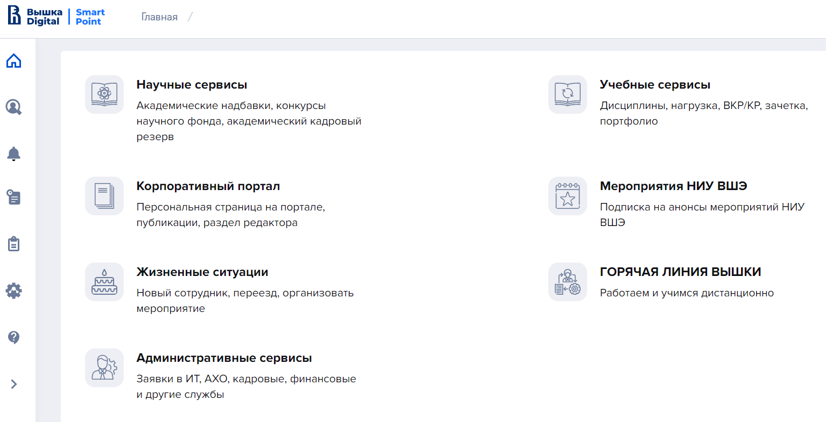
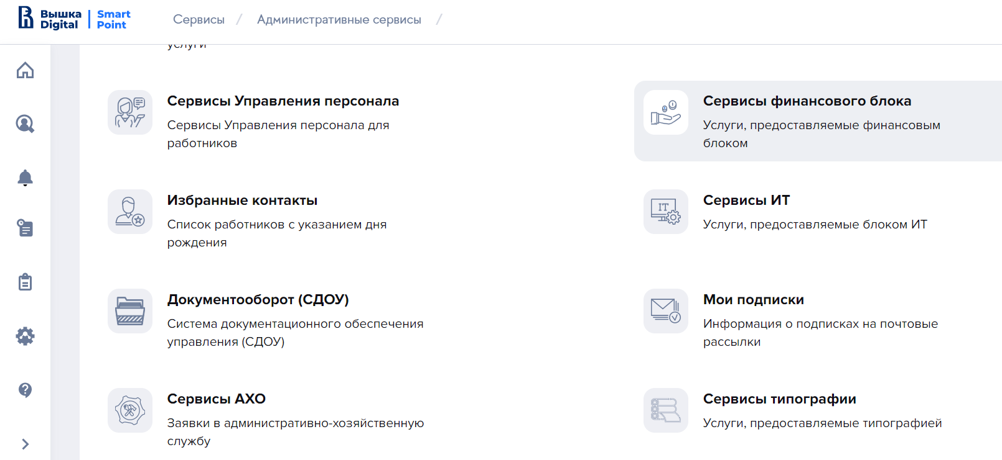
Полезные сервисы единого личного кабинета
Единый личный кабинет
https://lk.hse.ru

Slide 28
Полезные ссылки
Документы, регламентирующие оплату труда
https://www.hse.ru/org/hse/aup/finplan/emplinf
Академические надбавки
https://www.hse.ru/science/scifund/bonus
Кадровый резерв
https://academics.hse.ru/kr/main
Лучшие преподаватели
https://www.hse.ru/best
Бланки заявлений
https://hr.hse.ru/blanki
Оформление командировок
https://hr.hse.ru/business_trip
Единый личный кабинет
https://lk.hse.ru
Единая приемная
https://ep.hse.ru/
Повышение квалификации
https://www.hse.ru/cpk/
Справочник сотрудника
https://handbook.hse.ru/adm_srv
Правила планирования и учета объема учебной работы
https://www.hse.ru/studyspravka/indnagruzka

Slide 29
Спасибо за внимание

